Slide 1
A long time ago, in Redmond
far, far away….

Slide 2
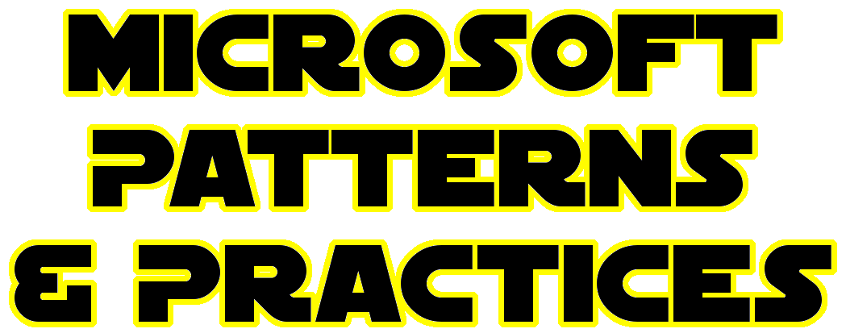



Slide 3
Episode I
THE PRISM MENACE
Headaches has engulfed the Development Teams. Unit tests caused many disputes between developers.
Hoping to resolve the matter with deadly, unit tests, greedy Federation of Unit Testing stopped all tests for the development team.
While the Congress of the Microsoft endlessly debates this alarming chain of events, the Supreme Chancellor B. Gates has secretly dispatched four Geek Knights, the guardians of patterns and practices in the galaxy, to settle the conflict....

Slide 4

Wstęp do PRISM 5.0
Jak przygotować aplikację WPF do współpracy z Prism?
Łukasz Rabiec (lukaszrabiec@gmail.com)

Slide 5
Plan wykładu
Czym jest Prism?
Dlaczego (nie) Prism?
Cele architektoniczne i projektowe.
Wymagania wstępne.
Testy.
Komponenty.
Standardowa aplikacja.
Używanie Prism.
Przygotowanie aplikacji do współpracy z Prism.
Dowiedz się więcej.

Slide 6
Czym jest prism?
Prism jest frameworkiem, który pomaga projektować i budować bogate, elastyczne i łatwe do utrzymania aplikacje. Korzystanie z wzorców projektowych takich jak MVVM, Composite View oraz Event Aggregator wraz z Prism, daje możliwość utworzenia aplikacji modułowej używającej luźno powiązanych ze sobą elementów, które mogą rozwijać się niezależnie. Takie aplikacje znane są jako aplikacje kompozytowe.
Czym wyróżniają się takie aplikacje?
Wiele widoków
Bogata interakcja z użytkownikiem i wizualizacja danych
Uwydatniona prezentacja i logika biznesowa
Łatwe do zmian i testowania
Mogą działać z wieloma serwisami i systemami back-end
Notes:
Zachęcenie do C# i tworzenia aplikacji z Prism.
Prism stworzony przez czteroosobową grupę(trzech Hindusów, jeden Amerykanin), aktualnie zespół się powiększył.
Co zawiera Prism?
QuickStarts
kod biblioteki Prism
bogata dokumentacja
Prism 5.0 (dla Frameworku 4.5) zawiera nowe wytyczne dla MVVM, nawigacji oraz MEF (Managed Extensibility Framework).

Slide 7
Dlaczego (nie) Prism?
- Możliwość rozdzielenia aplikacji na moduły, które mogą być rozwijane niezależnie(przez różne zespoły),
- Łatwość wdrażania nowych elementów oraz testowania
- Niska konfliktowość przy dodawaniu nowych funkcji
- Separacja pomiędzy możliwościami horyzontalnymi oraz wertykalnymi
Tematy nie dotyczące bezpośrednio Prisma:
- Sporadyczna łączność i synchronizacja danych
- Projektowanie infrastruktury usług i połączenia
- Autentykacja i autoryzacja
- Wydajność aplikacji
- Wersjonowanie aplikacji
- Obsługa błędów i tolerancja na błędy
Notes:
+ Ad. 3 Wspólna powłoka elementów UI składających się z różnych modułów luźno ze sobą powiązanych. Zredukowane konflikty, powstające przy dodawaniu nowych funkcji do UI.
+ Ad. 4 horyzontalne np. logowanie, uwierzytelnianie, wertykalne np. funkcjonalności biznesowe Pozwala to na łatwiejsze zarządzanie zależnościami i interakcją pomiędzy komponentami aplikacji.
Rozdzielenie interfejsu od logiki. (grafik swoje, programista swoje, Ci od testów również swoje)

Slide 8
Cele architektoniczne
Tworzenie aplikacji z modułów, które mogą być opcjonalne i wdrażane przez niezależne od siebie zespoły.
Rozłączenie zespołów deweloperskich w zależności od wykonywanej czynności np.: UI, logika biznesowa, rozwój infrastruktury kodu, etc.
Podniesienie jakości aplikacji przez abstrahowanie zwykłych usług dostępnych dla wszystkich zespołów.
Stopniowe wdrażanie nowych możliwości.
Notes:
Wytyczne mają za zadanie pomóc architektom i deweloperom osiągnąć następujące cele
+ Ad. 3
Skupianie się na ważniejszych aspektach, które robią poszczególne drużyny.

Slide 9
Cele Projektowe
Ponowne wykorzystanie
Rozciągliwość
Elastyczność
Praca zespołowa
Jakość
Notes:
Prism został stworzony aby pomóc przy projektowaniu i budowaniu bogatych elastycznych i łatwych do utrzymania aplikacji WPF. Biblioteka wdraża wzorce projektowe, które uosabiają ważne zasady projektowania architektury takie jak: luźne powiązania i zasady podziału obowiązku (separation of concerns np.: MVVM). To pozwala Prism zapewnić wiele korzyści jak następujące:
Ponowne użycie jest zrealizowane przez zezwolenie komponentowi na łatwe wdrożenie, przetestowanie i integracje w jednej lub więcej aplikacji. Ponowne wykorzystanie może być osiągnięte na poziomie komponentu poprzez wykorzystanie sprawdzonych elementów, które mogą być łatwo zintegrowane w czasie wykonywania przez wstrzyknięcie zależności jak i na poziomie aplikacji poprzez zastosowanie modułów, które zamykają możliwości na poziomie aplikacji.
Prism pozwala na tworzenie aplikacji które są łatwe do rozszerzenia lub wymiany, przez rozkład na moduły. Same składniki biblioteki Prism można nawet wymienić lub rozszerzyć.
Tworzenie ELASTYCZNYCH aplikacji, łatwych do AKTUALIZACJI o nowe FUNKCJONALNOŚCI. Pozwala na opracowanie aplikacji przy użyciu zwykłych usług i komponentów, dzięki czemu aplikacja jest wykorzystywana w odpowiedni sposób. Pozwala aplikacjom na dostarczenie różnych doświadczeń w oparciu o przeznaczenie.
Pozwala zespołom skupić się na różnych aspektach aplikacji.
Pozwala zespołom skupić się nad rozwojem aplikacji zamiast testowaniu kodu. Pozwala podwyższyć jakość poprzez poddanie zwykłych usług i komponentów testom a następnie udostępnienie ich programistom. Również podwyższa jakość przez implementacje WZORCOW PROJEKTOWYCH i WYTYCZNYCH

Slide 10
Wymagania WSTĘPNE
Data binding
XAML
Commands
User controls
Behaviors
Dependency properties
Resources
Notes:
Trzeba znać język C#, chociaż podstawy.
XAML – pochodzi od XML, służy do tworzenia interfejsów aplikacji (powiedzmy że jak HTML i CSS przy tworzeniu stron WWW).
Data binding - mechanizm pozwalający aplikacjom w prosty i spójny sposób prezentować i modyfikować dane. Pozwala oddzielić logikę aplikacji od interfejsu użytkownika.
Resources – zarządzanie zasobami jak np stylami i szablonami
Commands – polecenia, czyli to jak połączone są kontrolki z czynnościami użytkownika
User controls – własne kontrolki itp.
Dependency properties – zależność właściwości, rozszerzenia do CLR(Common Language Runtime) - ustawianie właściwości i monitorowanie data bindingu, poleceń i eventów
Behaviors – zachowania, obiekty które mogą być stosowane do kontroli w interfejsie użytkownika

Slide 11
Testy (1/2)
Acceptance Testing – Sprawdzanie poprawności działania aplikacji przy użyciu scenariuszy użytkownika. (automatyczne lub ręczne)
Black Box Testing – Ręczne testy akceptacyjne z punktu widzenia użytkownika.
Cross Platform Testing – Wszystkie zautomatyzowane testy prowadzone są na wielu platformach.
Globalization Testing – Wszystkie zautomatyzowane testy prowadzone są w wielu językach.
Performance Testing – Jak szybko wykonywany jest dany element pod wpływem obciążenia.

Slide 12
Testy (2/2)
Security Testing – Specjalne testy bezpieczeństwa według standardów Microsoftu.
Stress Testing – Sprawdzanie stabilności systemu w ekstremalnych obciążeniach. Wyszukiwanie przypadków wycieku pamięci i problemów z wątkami.
White Box Testing – Dogłębna analiza kodu źródłowego oraz struktury.
UI Automation Tests – Testowanie UI z poziomu użytkownika.
Unit Tests – Walidacja implementacji klas.

Slide 13
Komponenty (1/2)
Moduły (Modules)
Katalog modułów (Module Catalog)
Powłoka (Shell)
Widoki (Views)
Modele widoku (View Models)
Modele (Models)
Polecenia (Commands)
Notes:
Moduły to osobny podprogram uruchamiany wraz z bootstraperem bądź na żądanie. Są paczkami funkcjonalności które można niezależnie opracowywać, testować i wdrażać. Mogą określać daną funkcjonalność i opakować wszystko co z nią związane, widoki, usługi, modele, przeważnie widoki i modele widoków. Moduły są od siebie niezależne i pomiędzy modułami nie powinno być żadnych referencji.
Katalog modułów jak sama nazwa wskazuje, stanowi zbiór modułów. Dzięki katalogowi, PRISM wie, kiedy ma załadować moduł, skąd (zdalnie czy lokalnie) oraz w jakiej kolejności. Katalogi mogą być zdefiniowane za pomocą kodu, pliku konfiguracyjnego lub XAML.
Powłoka spełnia rolę gospodarza aplikacji do której moduły są ładowane. Określa ogólny układ i strukturę aplikacji ale NIE zna dokładnie modułów które będzie gościć.
W WPF komendy realizowane są poprzez klasy implementujące ICommand. Prism dostarcza kilku implementacji np. DelegateCommand oraz CompositeCommand. Ten ostatni służy do reprezentowania zbioru poleceń, które wywołują się razem.

Slide 14
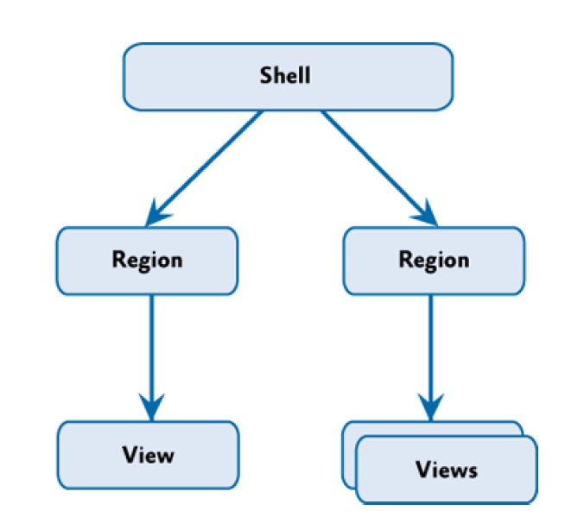
Powłoka
Powłoka, regiony i widoki.
Notes:
Powłoka aplikacji jest głównym jej elementem. Dostarcza podstawowy układ aplikacji. Ten układ jest zdefiniowany przy użyciu regionów, gdzie moduły mogą wstrzykiwać widoki. Widoki takie jak powłoki(shells) mogą używać regionów do określenia przestrzeni gdzie zawartość może być dodawana, tak jak pokazano na ilustracji. Powłoki zazwyczaj określają widok całej aplikacji i zawierają style, które są wykorzystywane w aplikacji.

Slide 15
Komponenty (2/2)
Regiony (Regions)
Nawigacja (Navigation)
EventAggregator
Pojemnik wstrzykiwania zależności (Dependency injection container)
Usługi (Services)
Kontrolery (Controllers)
Bootstrapper
Notes:
Regiony - miejsca (np. w shell lub widokach), w których inne widoki będą wstrzykiwane. Regiony można określać w różnych kontrolkach(4 rodzaje - ContentControl, ItemsControl, ListBox, or TabControl). W przypadku TabControl region zwykle oznacza zakładkę. Każdy załadowany moduł będzie więc wstrzykiwany dynamicznie w formie zakładki. Podczas inicjalizacji moduły korzystają z RegionManagera by lokalizować regiony w powłoce i dodawać jeden lub więcej widoków do tych regionów lub zarejestrować jeden lub więcej typów widoków jakie mają być utworzone w tych regionach. RegionManager jest odpowiedzialny za śledzenie regionów w całej aplikacji.
Nawigacja – Prism wspiera dwa typy nawigacji. Pierwszy sposób polega na zmianie stanu pojedynczego widoku – w zależności od danego stanu wyświetlane są specyficzne składowe widoku. Z kolei drugi mechanizm polega na tworzeniu nowego widoku i zastąpienie nim aktualnie wyświetlanego.
EventAggregator – oczywistym jest, że poszczególne komponenty, w aplikacji modularnej, prawdopodobnie będą musiały się komunikować. Aby nie tworzyć sztywnych referencji, Prism wprowadza EventAggregator, umożliwiający luźno powiązaną komunikację, opartą na mechanizmie publikacji i subskrypcji.
PRISM potrzebuje mechanizmu do wstrzykiwania zależności – jest to podstawowa kwestia w aplikacjach modularnych. Framework może współpracować w zasadzie z dowolnymi bibliotekami IoC(Inversion of Control – odwrócenie sterowania), jednak najpopularniejszym sposobem jest wykorzystanie UnityContainer.
Usługi (Services) – są to klasy implementujące logikę, która nie jest związana z UI – np. wykonywanie logów części do logowania, dostęp do danych, wysłanie e-mail itp. Dobrą praktyką jest umieszczanie usług w kontenerze (IoC) [umożliwiając potem podpięcie Mocków*].
Kontrolery są klasami używanymi do koordynowania konstrukcji i inicjalizacji widoków jakie będą wyświetlane w regionach UI aplikacji. Wykorzystuje on mechanizm przełączania widoków dostarczany przez PRISM.
*Mocków używamy, gdy przetestowanie pewnego zachowania klasy/komponentu poprzez weryfikowanie stanu jest niemożliwe bądź znacznie utrudnione. Zamiast sprawdzać stan, możemy upewnić się, że interakcja testowanego komponentu z innymi komponentami przebiegła po naszej myśli.

Slide 16
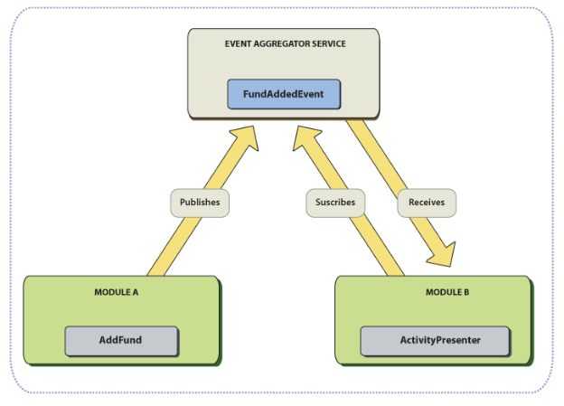
Event Aggregator
2
1
3
Przykładowe działanie Event Aggregatora.
Notes:
Idea jest prosta: 1. Komponent B dokonuje subskrypcji na danym agregatorze. 2. Następnie komponent A publikuje zdarzenie wraz z dodatkowymi informacjami (np. typ zdarzenia itp.). 3. Po publikacji komponent B otrzyma (ponieważ jest zasubskrybowany) daną informację.

Slide 17
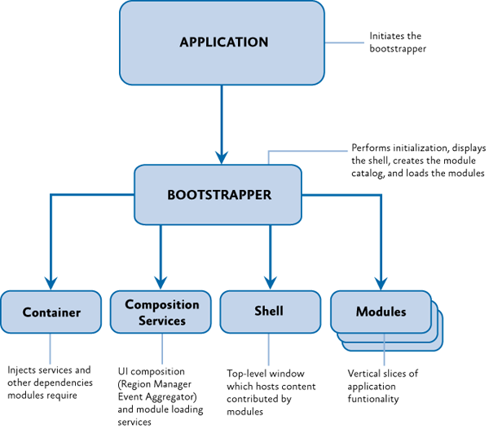
Bootstrapper
Diagram demonstrujący połączenie z biblioteką Prism
Notes:
Bootstrapper – klasa inicjalizująca całą aplikację w niej konfiguruje się katalog modułów (sposób w jaki moduły maja być ładowane) jak i same moduły. Ponadto rejestruję się tu kontenery, na etapie pisania klasy bootstrapera trzeba własnie określić rodzaj kontenera. W przykładowej aplikacje użyje kontenera Unity.
Bootstrapper jest klejem, który łączy aplikacje z usługami Prism i pojemnikami Unity lub MEF. Każda aplikacja tworzy specyficznego dla siebie Bootstrappera, który zazwyczaj dziedziczy albo po UnityBootstrapper lub MefBootstrapper. Minimalnie każda z aplikacji powinna dostarczyć katalog modułów oraz powłokę.
Warto wspomnieć że domyślnie Bootstrapper rejestruje zdarzenia przy użyciu klasy Trace z .NET Frameworku. Jednak większość aplikacji będzie chciała wspierać własne usługi rejestrowania (jak np.: rejestrowanie z Enterprise Library). Aplikacje mogą wspierać swoje usługi rejestrowania w swoim bootstrapperze. Domyślnie, UnityBootstrapper i MefBootstrapper włącza usługi biblioteki Prism. Można je wyłączyć lub zastąpić w bootstrapperze swojej aplikacji.

Slide 18
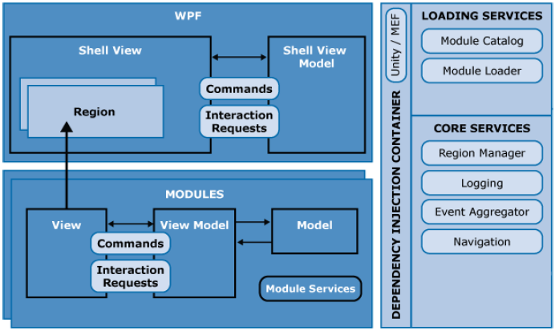

Standardowa aplikacja
Warto pamiętać o tym, że można użyć dowolnej wcześniej wspomnianej możliwości PRISM.
Standardowa, kompozytowa architektura aplikacji używającej biblioteki Prism.
Notes:
Prism został tak zaprojektowany, aby można było używać dowolnej wcześniej wspomnianej jego możliwości lub wzorca projektowego, pojedynczo lub wszystkich razem, w zależności od wymagań i scenariusza aplikacji. Można dla przykładu użyć MVVM, modułowości, regionów, poleceń lub zdarzeń w dowolnej kombinacji, bez konieczności używania wszystkich z nich.
Powyższa ilustracja przedstawia typową architekturę aplikacji Prism i pokazuje wszystkie różnorodne możliwości jakie mogą współpracować ze sobą w aplikacji wielomodułowej.
Aby typowa aplikacja Prism wykorzystywała w pełni korzyści płynące z luźnych powiązań i zasady podziału obowiązku (separation of concerns np.: MVVM) powinna ona wykorzystywać większość lub wszystkie możliwości Prism i wzorce projektowe wcześniej omówione.

Slide 19
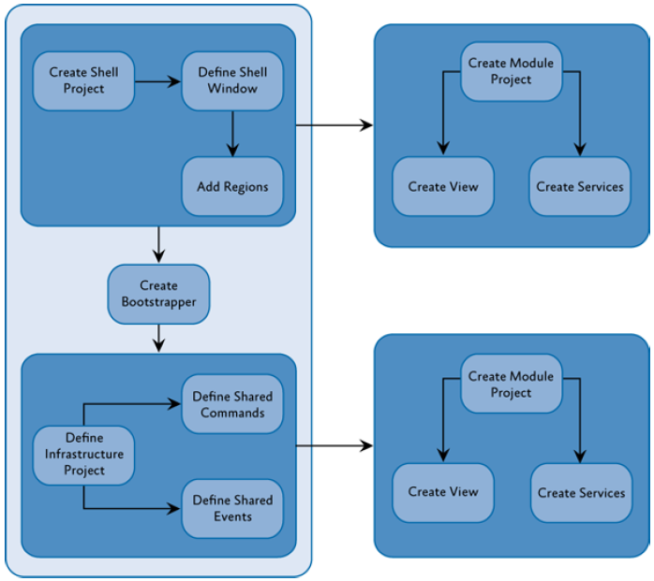
Używanie Prism
Standardowa, kompozytowa architektura aplikacji używającej biblioteki Prism.
Notes:
Po poznaniu możliwości i wzorców jakie wspiera Prism można zobaczyć jak łatwo wdrożyć Prism przy budowie nowej aplikacji. Warto wspomnieć że Prism można stosować nie tylko do budowy nowych aplikacji ale i również do już istniejących, które chcą skorzystać z jednej lub więcej możliwości czy wzorca jakie Prism wspiera.
Aplikacja Prism zazwyczaj składa się z projektu Shell oraz wielu projektów modułów. Powyższa ilustracja przedstawia podstawowe działania niezbędne do opracowania aplikacji kompozytowej z wykorzystaniem Prism.
Większość projektów będzie potrzebowała odwołania do bibliotek Prism. - Sam Prism świadczy podpisane cyfrowo paczki przez NuGeta, dzięki czemu można dodać te biblioteki do projektów z poziomu Visual Studio. - Można również pobrać bibliotekę Prism i dodać referencje do projektu. Ta druga metoda ma tą zaletę, że jest się w stanie skorzystać m.in. z możliwości jaką daje funkcja VS o nazwie Go To Definition by dojść do źródła Prisma.
[W aplikacji demo najpierw zaczniemy od projektu Shell, następnie dodamy Bootstrappera i dodamy dwa moduły oraz ich widoki.]

Slide 20
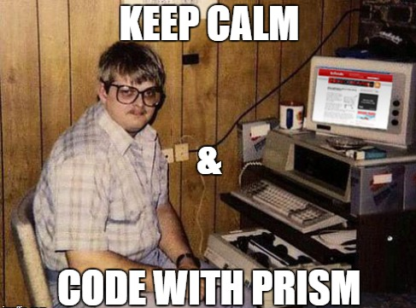
Przygotowanie aplikacji do współpracy z PRISM

Slide 21
Dowiedz się więcej
CodePlex MS P&P: Prism – kod źródłowy, download, dokumentacja, forum dyskusyjne
Developer's Guide to Prism 5.0 for WPF – Przewodnik dewelopera WPF
Code Samples Prism (QuickStarts) – przykładowy kod do szybkiego startu z Prism
Artykuły Piotra Zielińskiego o Prism – cztery artykuły omawiające Prism autorstwa Piotra Zielińskiego
CodePlex Prism Tutorial – Prosta aplikacja-tutorial używająca bazy MS Adventure Works Light do demonstracji jak zbudować aplikacje używające np.: EF, WCF, WPF, Prism

Slide 22



Dziękuję za Uwagę

